Slide 1
Design Patterns
策略模式

Slide 2
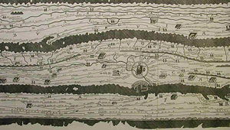

大纲
策略模式概述
策略模式的结构与实现
策略模式的应用实例
PetShop 4.0中的订单处理
策略模式的优缺点与适用环境

Slide 3
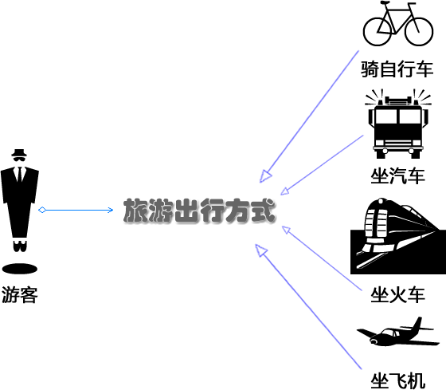
策略模式概述
旅游出行方式示意图

Slide 4

策略模式概述
分析
  实现某个目标的途径不止一条，可根据实际情况选择一条合适的途径
  软件开发：
    多种算法，例如排序、查找、打折等
    使用硬编码(Hard Coding)实现将导致系统违背开闭原则，扩展性差，且维护困难
    可以定义一些独立的类来封装不同的算法，每一个类封装一种具体的算法→策略类

Slide 5
策略模式概述
策略模式的定义
  对象行为型模式
策略模式：定义一系列算法，将每一个算法封装起来，并让它们可以相互替换。策略模式让算法可以独立于使用它的客户变化。 Strategy Pattern: Define a family of algorithms, encapsulate each one, and make them interchangeable. Strategy lets the algorithm vary independently from clients that use it.

Slide 6

策略模式概述
策略模式的定义
  又称为政策(Policy)模式
  每一个封装算法的类称之为策略(Strategy)类
  策略模式提供了一种可插入式(Pluggable)算法的实现方案

Slide 7
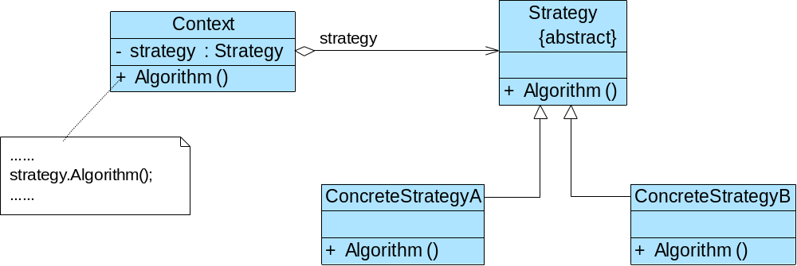
策略模式的结构与实现
策略模式的结构

Slide 8
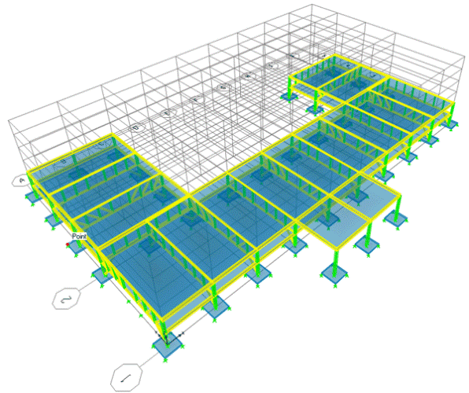
策略模式的结构与实现
策略模式的结构
  策略模式包含以下3个角色：
    Context（环境类）
    Strategy（抽象策略类）
    ConcreteStrategy（具体策略类）

Slide 9
策略模式的结构与实现
策略模式的实现
  典型的抽象策略类代码：
abstract class AbstractStrategy { public abstract void Algorithm(); //声明抽象算法 }

Slide 10
策略模式的结构与实现
策略模式的实现
  典型的具体策略类代码：
class ConcreteStrategyA : AbstractStrategy { //算法的具体实现 public override void Algorithm() { //算法A } }

Slide 11
策略模式的结构与实现
策略模式的实现
  典型的环境类代码：
class Context { private AbstractStrategy strategy; //维持一个对抽象策略类的引用 public void SetStrategy(AbstractStrategy strategy) { this.strategy = strategy; } //调用策略类中的算法 public void Algorithm() { strategy.Algorithm(); } }

Slide 12
策略模式的结构与实现
策略模式的实现
  典型的客户端代码片段：
…… Context context = new Context(); AbstractStrategy strategy; strategy = new ConcreteStrategyA(); //可在运行时指定类型，通过配置文件和反射机制实现 context.SetStrategy(strategy); context.Algorithm(); ……

Slide 13

策略模式的应用实例
实例说明
某软件公司为某电影院开发了一套影院售票系统，在该系统中需要为不同类型的用户提供不同的电影票打折方式，具体打折方案如下： (1) 学生凭学生证可享受票价8折优惠。 (2) 年龄在10周岁及以下的儿童可享受每张票减免10元的优惠（原始票价需大于等于20元）。 (3) 影院VIP用户除享受票价半价优惠外还可进行积分，积分累计到一定额度可换取电影院赠送的奖品。 该系统在将来可能还要根据需要引入新的打折方式。现使用策略模式设计该影院售票系统的打折方案。

Slide 14
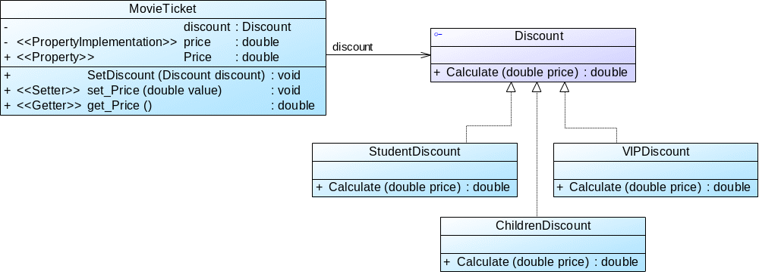
策略模式的应用实例
实例类图
电影票打折方案结构图

Slide 15

策略模式的应用实例
实例代码
  (1) MovieTicket：电影票类，充当环境类
  (2) Discount：折扣类，充当抽象策略类
  (3) StudentDiscount：学生票折扣类，充当具体策略类
  (4) ChildrenDiscount：儿童票折扣类，充当具体策略类
  (5) VIPDiscount：VIP会员票折扣类，充当具体策略类
  (6) 配置文件App.config
  (7) Program：客户端测试类
演示……
    参考代码 (DesignPattern\StrategySample)

Slide 16

策略模式的应用实例
结果及分析
  如果需要更换具体策略类，无须修改源代码，只需修改配置文件即可，完全符合开闭原则
<?xml version="1.0" encoding="utf-8" ?> <configuration> <appSettings> <add key="discountType" value="StrategySample.ChildrenDiscount"/> </appSettings> </configuration>

Slide 17
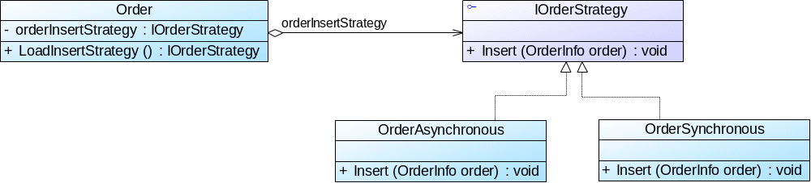
PetShop 4.0中的订单处理
PetShop 4.0的BLL（Business Logic Layer，业务逻辑层）子项目局部结构
PetShop订单策略类结构图

Slide 18
PetShop 4.0中的订单处理
配置文件web.config代码片段：
…… <add key="OrderStrategyClass" value="PetShop.BLL.OrderSynchronous"/> ……

Slide 19

策略模式的优缺点与适用环境
模式优点
  提供了对开闭原则的完美支持，用户可以在不修改原有系统的基础上选择算法或行为，也可以灵活地增加新的算法或行为
  提供了管理相关的算法族的办法
  提供了一种可以替换继承关系的办法
  可以避免多重条件选择语句
  提供了一种算法的复用机制，不同的环境类可以方便地复用策略类

Slide 20

策略模式的优缺点与适用环境
模式缺点
  客户端必须知道所有的策略类，并自行决定使用哪一个策略类
  将造成系统产生很多具体策略类
  无法同时在客户端使用多个策略类

Slide 21

策略模式的优缺点与适用环境
模式适用环境
  一个系统需要动态地在几种算法中选择一种
  避免使用难以维护的多重条件选择语句
  不希望客户端知道复杂的、与算法相关的数据结构，提高算法的保密性与安全性

Slide 22

思考
在策略模式中，一个环境类Context能否对应多个不同的策略等级结构？如何设计？

